Slide 1
Semiologia Cardiovascular
Beatriz Helena Martins-R1
Serviço de cardiologia- Santa Casa-Rp
Jan/2011

Slide 2
Anamnese
A grande maioria dos diagnósticos das doenças cardiovasculares são obtidos com o detalhamento da história clínica e de um exame físico pormenorizado.

Slide 3
Sintomas em cardiologia
Dispnéia
É a consciência da necessidade de um esforço respiratório aumentado. Na linguagem dos pacientes a dispnéia recebe a designação de "cansaço", "canseira", "falta de ar", "fôlego curto", "fadiga" ou "respiração difícil". Diferenciar dispnéia de astenia e de fatigabilidade, pois algumas expressões usadas pelos pacientes podem causar confusão. 2. Mecanismos da dispnéia: O aparelho ventilatório normalmente deve ter : a) eficiente comando nervoso pelos centros respiratórios e quimioreceptores centrais e periféricos. b) adequada resposta dos músculos respiratórios aos comandos nervosos. c) boa complacência pulmonar. d) ampla permeabilidade das vias aéreas.
A anormalidade de um ou mais destes setores pode levar à dispnéia.

Slide 4
Teorias da dispnéia : 1) aumento do trabalho respiratório (T.R. = *P X *V) 2) isquemia dos músculos respiratórios. 3) estimulação excessiva dos centros respiratórios. 4) transtorno na relação comprimento/ tensão (tensão excessiva nos músculos respiratórios). 5) a estimulação dos receptores "J"(justacapilares) na congestão pulmonar, fibrose pulmonar, na asma brônquica.
Etiologia: A dispnéia pode ser atribuída a causas: - pulmonares - cardíacas - metabólicas (acidoses diabética e urêmica) - condições que alteram a ventilação (gravidez, obesidade, anemia, ascite). - psíquicas (dispnéia suspirosa).

Slide 5
A dispnéia no cardiopata indica uma congestão pulmonar decorrente da insuficiência ventricular esquerda, apresentando características próprias quanto à duração, evolução, relação com esforço e posição adotada pelo paciente, que permitem reconhecer os seguintes tipos: dispnéia de esforço, dispnéia de decúbito e dispnéia paroxística.
Durante a crise dispnéica pode haver broncoespasmo, responsável pelo aparecimento de chiadeira cuja causa é a congestão da mucosa brônquica-asma cardíaca. Nas crises mais graves, além da intensa dispnéia, surgem tosse com expectoração espumosa, branca ou rósea, cianose, respiração ruidosa pela presença de sibilos e estertores finos. Este conjunto de sintomas caracteriza o edema agudo de pulmão, a condição mais grave da congestão pulmonar.

Slide 6
PADRÕES RESPIRATÓRIOS ANORMAIS QUE PODEM ACOMPANHAR A DISPNÉIA: Respiração de Cheyne-Stokes= que é uma hiperventilação em crescendo gradual, que gradualmente emergem em períodos de hipoventilação ou mesmo apnéia, variando de 10 segundos a vários minutos.
Ritmo de Kussmaul= amplos movimentos ins e expiratórios, com curtos períodos de apnéia ao fim de cada um dos movimentos respiratórios (acidose).

Slide 7
EDEMA
As expressões "inchaço" e "inchume" são as mais usadas pelos pacientes para relatar este sintoma.
No edema da insuficiência cardíaca o acúmulo de líquido pode ocorrer com aumento de até 10% do peso corporal total, sem que apareçam sinais evidentes de edema. Aliás, aumento brusco do peso corporal permite suspeitar de retenção líquida, antes de o edema tornar-se clinicamente detectável.
Localiza-se primeiramente no membros inferiores, pela ação da gravidade, iniciando-se em torno dos maléolos. À medida que vai progredindo, atinge as pernas e as coxas, aumenta com o decorrer do dia, atingindo máxima intensidade à tarde; daí a denominação de edema maleolar vespertino.
Diminui ou desaparece com o repouso noturno. Com o agravamento da função do ventrículo direito o edema atinge o corpo todo, inclusive o rosto, quando recebe a denominação anasarca.
Nos pacientes que permanecem acamados, o edema localiza-se predominantemente nas regiões sacral, glútea, perineal e parede abdominal.

Slide 8
CIANOSE
Coloração azulada conferida pela hemoglobina reduzida que no sangue circulante se apresenta aumentada em quantidade absoluta. Mais raramente é relacionada à presença de outros pigmentos, como nos casos de meta-hemoglobinemia e de sulfa-hemoglobinemia que também conferem coloração acinzentado-azulada à pele.
O exame do paciente deve ser feito de preferência com luz natural ou com foco luminoso forte, observando-se os lábios, a ponta do nariz, a região malar (bochechas), os lóbulos das orelhas, a língua, o palato, as extremidades das mãos e dos pés. Luz artificial fraca impede o reconhecimento de cianose leve.
Deve-se investigar se a cianose aparece ou piora após esforço físico. Importa saber se trata-se de uma cianose generalizada ou segmentar.

Slide 9
Fisiopatologia: há quatro tipos de cianose:
central, periférica, mista e por alterações da hemoglobina.
A cianose do tipo central é a mais freqüente, podendo ocorrer nas seguintes condições: a) Diminuição da tensão de O2 no ar inspirado (grandes altitudes), b) Transtorno da ventilação pulmonar (obstrução de vias aéreas), c) Transtorno da difusão (congestão pulmonar), d) Transtorno da perfusão (embolia pulmonar), e) Curto-circuito ou shunt direita/esquerda (tetralogia de Fallot).
A cianose do tipo periférico se acompanha de pele fria e a causa mais comum é a vasoconstrição generalizada devido à exposição ao ar ou à água fria.
A cianose do tipo misto é assim chamada porque se associam os mecanismos da cianose do tipo central com os do tipo periférico. Exemplo: a cianose da ICC grave.

Slide 10
SÍNCOPE
Perda súbita e transitória da consciência
Pode ser de origem psicogênica ou por redução aguda, mas transitória, do fluxo sanguíneo cerebral. Quase sempre o quadro evolui rapidamente para a recuperação da consciência.
Causas de Síncope Cardíaca
Elétrica
Taquicardias·
VT - incluindo Torsades de Pointes, Sínd. QT Longo
TSV - incluindo pré-excitação
Bradicardias·
Doença do Nó Sinusal (Sínd. Bradi-Taqui)
Bloqueios A-V
Mecânica
Obstrução ao fluxo do VE
Estenose aórtica
Cardiomiopatia hipertrófica
Estenose Mitral
Disfunção protética (trombose)
Mixoma de AE
Obstrução ao fluxo do VD
Hipertensão Arterial Pulmonar
Embolia Pulmonar
Estenose Pulmonar
Síndrome de Eisenmenger
Mixoma de AD
Doenças do Miocárdio
Infarto do miocárdio extenso
Isquemia miocárdica global
Severa disfunção miocárdica
Outras
Tamponamento Cardíaco
Dissecção Aórtica

Slide 11
A investigação diagnóstica de um paciente que teve desmaio compreende:a análise do episódio em si, tempo de duração, ocorrência ou não de convulsão, incontinência fecal ou urinária, mordedura de língua, sudorese e palidez, sintomas que precedem o desmaio e as manifestações surgidas após a recuperação da consciência.
Investigar as condições gerais do paciente, tempo decorrido desde a última alimentação, o grau de tensão emocional, a atitude do indivíduo no momento da crise, a execução de exercício físico ou mudança súbita na posição do corpo, a temperatura ambiente, doenças recentes ou prévias.

Slide 12
Exame físico do coração
O exame físico do coração inclui a inspeção, a palpação e a ausculta. A percussão pode ser eliminado da exploração semiológica do coração sem qualquer prejuízo.
INSPEÇÃO E PALPAÇÃO
Realiza-se a inspeção e palpação simultaneamente.
Luminosidade
Tórax nu (mulheres)
Sempre à direita
Paciente sentado, em pé , decúbitos laterais
ABAULAMENTO
A observação da região precordial deve ser feita em duas incidências: tangencial, com o examinador de pé do lado direito do paciente, e frontal, o examinador ficando junto aos pés do paciente, que permanece deitado.
O abaulamento dessa região pode indicar a presença de aneurisma da aorta, cardiomegalia, derrame pericárdico e alterações da própria caixa torácica.
Nas crianças, cuja parede é mais flexível, a dilatação e a hipertrofia cardíacas, principalmente do ventrículo direito, deformam com facilidade o precórdio. Por isso as cardiopatias congênitas e as lesões valvares reumáticas são as causas mais freqüentes de abaulamento precordial.

Slide 13
ICTUS CORDIS
O ictus cordis, ou choque da ponta, é estudado pela inspeção e palpação, investigando-se localização, extensão, mobilidade, intensidade e forma de impulsão, ritmo e freqüência.
A localização do ictus cordis varia de acordo com o biótipo do paciente. Nos mediolíneos situa-se no cruzamento da linha hemiclavicular esquerda com o 5º espaço intercostal; nos brevilíneos, desloca-se cerca de 2 cm para fora e para cima, situando-se no 4º espaço intercostal; nos longilíneos, costuma estar no 6º espaço, 1 ou 2 cm para dentro da linha hemiclavicular.
Ictus cordis impalpável e invisível: portadores de enfisema pulmonar ou quando há obesidade, musculatura muito desenvolvida ou grandes mamas.
O deslocamento do ictus cordis indica dilatação e/ou hipertrofia do ventrículo esquerdo. Cumpre assinalar que a hipertrofia do ventrículo direito pouco ou nada repercute sobre o ictus cordis, pois esta cavidade não participa da ponta do coração.
Avalia-se a extensão do ictus cordis procurando-se determinar quantas polpas digitais são necessárias para cobri-lo. Em condições normais, 1 ou 2 polpas digitais. Nos casos de hipertrofia ventricular, são necessárias 3 polpas ou mais. Quando há grande dilatação e hipertrofia, o ictus cordis pode chegar a abarcar toda a palma da mão.
Determina-se a mobilidade do ictus cordis da seguinte maneira: primeiro, marca-se o local do choque com o paciente em decúbito dorsal. A seguir, o paciente adote os decúbitos laterais (D e E), e o examinador marca a posição do ictus cordis nestas posições. Em condições normais, o ictus cordis se desloca 1 a 2 cm com as mudanças das posições.
A intensidade do ictus cordis é avaliada mais pela palpação do que pela inspeção.

Slide 14
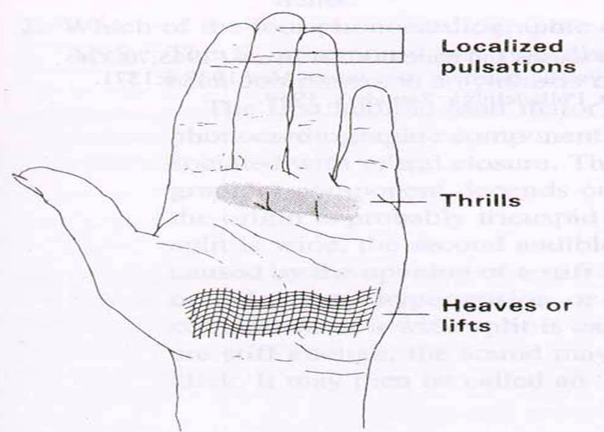

Slide 15
BATIMENTOS OU MOVIMENTOS
Retração sistólica apical: durante a sístole, ao invés de um impulso, o que se percebe é uma retração (P. Ex.: hipertrofia direita).
Levantamento em massa do precórdio: impulso sistólico que movimenta uma área relativamente grande da parede torácica nas paredes torácicas (P. Ex.: hipertrofia direita).
Choque valvar: quando as bulhas cardíacas se tornam hiperfonéticas, podem ser sentidas pela mão como um choque de curta duração.
Pulsações epigástricas: são pulsações intensas ao nível do ângulo xifoesternal, onde se consegue inclusive perceber as contrações do ventrículo hipertrofiado (P. Ex.: hipertrofia ventricular direita).
Pulso hepático: pulsação pré-sistólica (estenose tricúspide) e pulsação sistólica (insuficiência tricúspide)
Pulsação supra-esternal: quando muito intensas, levam a suspeita de hipertensão arterial, esclerose senil da aorta, aneurisma da aorta ou síndrome hipercinética (insuficiência aórtica, hipertireoidismo, anemia).
FRÊMITO CARDIOVASCULAR
Frêmito cardiovascular é a designação aplicada à sensação tátil determinada por vibrações produzidas no coração ou nos vasos. Ao encontrar um frêmito três características precisam ser investigadas: localização, usando-se como referência as áreas de ausculta; situação no ciclo cardíaco, diferenciando-se, então, pela coincidência ou não com o ictus cordis ou o pulso carotídeo os frêmitos sistólicos, diastólicos ou sistodiastólicos; e intensidade, avaliada em cruzes (+ a ++++).
Os frêmitos correspondem aos sopros e a sua presença tem grande importância no raciocínio clínico.

Slide 16
EXAME FÍSICO DOS VASOS DO PESCOÇO
PULSOS
Devem ser analisados o pulso radial, o pulso capilar, as pulsações das artérias carótidas e das veias jugulares (pulso venoso).
PULSO RADIAL
Manobra de Osler. Esta manobra baseia-se na palpação da artéria radial após insuflação do manguito acima da pressão sistólica. Diz-se que a manobra de Osler é positiva quando a artéria permanece palpável, mas sem pulsações. Classicamente é considerada uma indicação de pseudo-hipertensão arterial.
Déficit de pulso. Significa que o número de batimentos cardíacos é maior que o número de pulsações da artéria radial.
Ritmo. É dado pela seqüência das pulsações. Se elas ocorrem a intervalos iguais, diz-se que o ritmo é regular. Se os intervalos são variáveis – ora mais longos, ora mais curtos –, trata-se de um ritmo irregular.
Amplitude ou Magnitude
Amplo ou manus - Insuficiência aórtica
Mediano
Pequeno ou parvus - Estenose aórtica
Tensão ou Dureza
Hipertensão arterial

Slide 17
PULSO CAPILAR
Pulso capilar é o rubor intermitente e sincrônico com o pulso radial que se observa em certas regiões, particularmente nas unhas.
Semiotécnica. Faz-se uma leve compressão sobre a borda de uma unha até ver-se uma zona pulsátil que marca uma transição da cor rósea para pálida.
Causas: Insuficiência aórtica, fístula arteriovenosa. Hipertiroidismo e anemia intensa
PULSAÇÕES DAS ARTÉRIAS CARÓTIDAS
Cumpre ressaltar que tanto a palpação como a ausculta devem ser feitas ao longo das duas artérias carótidas, desde a fossa supraclavicular até o ângulo da clavícula.
INGURGITAMENTO E PULSAÇÕES DAS VEIAS JUGULARES
Pulso venoso normal e flebograma
Onda A: contração atrial direita
Onda C: transmissão do pulso carotídeo
Onda V: enchimento atrial
Deflexão X: colapso sistólico (relaxamento atrial)
Deflexão Y: colapso diastólico (enchimento ventricular)

Slide 18
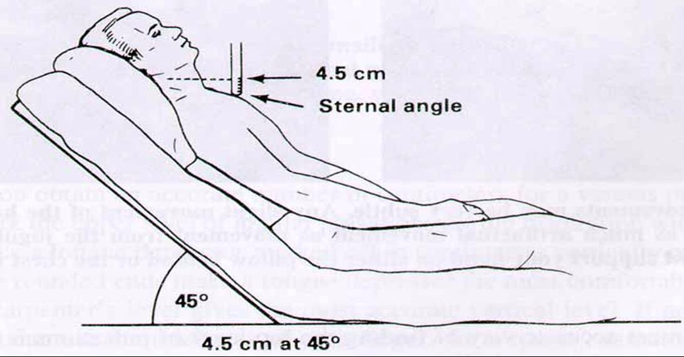

Slide 19
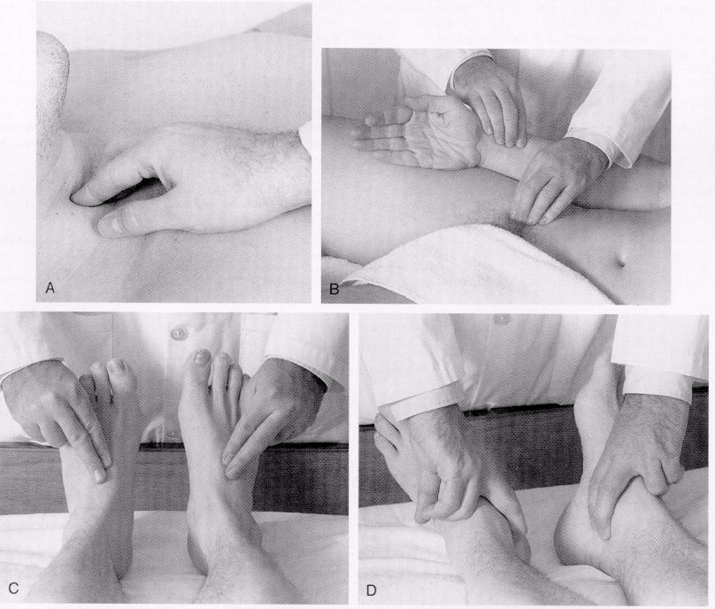

Slide 20
AUSCULTA
BULHAS CARDÍACAS
A 1ª bulha cardíaca (B1) coincide com o ictus cordis e com o pulso carotídeo. É de timbre mais grave e duração um pouco maior que a da 2ª bulha. Para representá-la, usamos a expressão TUM.
Em condições normais, B1 tem maior intensidade no foco mitral, onde costuma ser mais forte que B2.
Em metade das pessoas normais percebem-se separadamente os componentes mitral e tricúspide, fenômeno não relacionado com a respiração e sem significado patológico.
2ª bulha cardíaca (B2). Ouve-se o componente aórtico em todo precórdio, enquanto o ruído originado na pulmonar é auscultado em uma área limitada, correspondente ao foco pulmonar e a borda esternal esquerda. Por isso, no foco aórtico e na ponta do coração a 2ª bulha é sempre única pelo simples fato de se auscultar nestes focos somente o componente aórtico.
Em condições normais, o componente aórtico precede o pulmonar.
Durante a expiração, ambas as valvas se fecham sincronicamente, dando origem a um ruído único. Na inspiração, principalmente porque a sístole do VD se prolonga ligeiramente em função do maior afluxo sangüíneo a este lado do coração, o componente pulmonar sofre um retardo que é suficiente para perceber de modo nítido, os dois componentes. A este fato se chama desdobramento fisiológico da 2ª bulha cardíaca.
A 2ª bulha vem depois de um pequeno silêncio, seu timbre é mais agudo, mais seca, expressão TA. Quando está desdobrado, seu ruído corresponde a expressão TLA. Em condições normais, a 2ª bulha é mais intensa nos focos da base (aórtico e pulmonar).

Slide 21
A 3ª bulha cardíaca (B3) é um ruído protodiastólico de baixa freqüência que se origina das vibrações da parede ventricular subitamente distendida pela corrente sanguínea que penetra na cavidade durante o enchimento ventricular rápido.
Ausculta-se uma 3ª bulha cardíaca normal com mais freqüência nas crianças e nos adultos jovens. É mais bem audível na área mitral, com o paciente em decúbito lateral esquerdo; o receptor mais apropriado é o de campânula.
Pode ser imitada pronunciando-se de modo rápido a expressão TU.
A 4ª bulha cardíaca (B4) é um ruído débil que ocorre no fim da diástole ou pré-sistole e pode ser ouvida mais raramente em condições normais nas crianças ou adultos jovens.

Slide 22
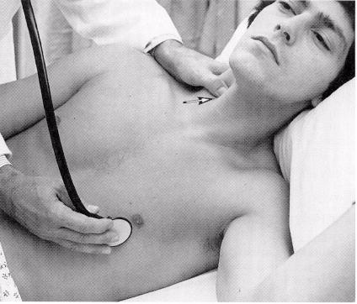

Slide 23
RITMOS TRÍPLICES
A adição de uma 3ª bulha às duas bulhas normais transforma o ritmo binário em ritmo tríplice ou ritmo de três tempos.
Os ritmos tríplices dividem-se em protodiastólicos e pré-sistólicos.
Na ausência de cardiopatia (insuficiência mitral, miocardite, miocardiopatia e shunts da esquerda para a direita – p.ex.: comunicação interatrial), uma 3ª bulha, porventura existente, deve ser considerada fisiológica
Do ponto de vista estetoacústico, 3ª bulha fisiológica nunca lembra o galope de cavalo. Assemelha-se mais a um desdobramento longo da 2ª bulha.
O ritmo tríplice pré-sistólico depende da presença de 4ª bulha, mais freqüente quando há alteração de complacência ou distensibilidade ventricular (miocardiopatia, isquemia miocárdica, sobrecardga de pressão).
Ritmo de galope. Aplicável ao ritmo tríplice por 3ª bulha patológica. Lembram o ruído das patas de um cavalo galopando, PA-TA-TA – PA-TA-TA – PA-TA-TA.
3ª bulha fisiológica: TUM-TA-TU – TUM-TA-TU – TUM-TA-TU.
O ritmo de galope é mais audível na ponta do coração com o paciente em decúbito lateral esquerda.

Slide 24
ALTERAÇÕES DAS BULHAS CARDÍACAS
Desdobramento da 2ª bulha cardíaca.
Desdobramento fisiológico: resulta do aumento da negatividade intratorácica durante a inspiração que se acompanha de maior enchimento do ventrículo direito; por isso, o desdobramento só ocorre na inspiração.
Bloqueio do ramo direito: ocorre na ex- e na inspiração e é devido ao retardo da ativação do ventrículo direito. Acentua-se na inspiração devido ao maior enchimento do ventrículo direito nesta fase da respiração.
Bloqueio de ramo esquerdo: ocorre apenas na expiração em conseqüência do retardo do componente aórtico. Na inspiração, o retardo do componente pulmonar faz com que a bulha se torne única (desdobramento paradoxal).
Comunicação interatrial: o grau de desdobra-mento é o mesmo na ex- e na inspiração (desdobramento fixo), pois as alterações da pressão intratorácica durante a respiração não influenciam no enchimento do ventrículo direito por que os átrios estão se intercomunicando.
Estenose aórtica. O desdobramento ocorre na expiração porque a contração ventricular está prolongada, retardando o componente aórtico.

Slide 25
CLIQUES E ESTALIDOS
Estalidos diastólicos
Estalido de abertura mitral (EAM). Na estenose mitral, em decorrência das modificações anatômicas e das alterações pressóricas, a abertura da valva mitral passa a provocar um ruído seco, agudo e de curta duração. Costuma ser intenso, e por esse motivo pode ser palpável.
O EAM é um ruído seco (TÉ), de curta duração, protodiastólico, precedendo o ruflar, mais bem audível no foco mitral e na borda esternal esquerda.
Estalido de abertura tricúspide (EAT). O estalido da tricúspide é mais audível na borda esternal esquerda e, ocasionalmente, na borda esternal direita. É difícil diferenciar a EAT da EAM, principalmente no reumático que geralmente associa as duas estenoses.
Estalidos protossistólicos
Pulmonar e Aórtico. Trata-se de ruídos de alta freqüência, agudos e intensos, produzidos na artéria pulmonar e na aorta. Sua origem é vascular e são produzidas, portanto pelas vibrações da parede do vaso (súbita ejeção de sangue nos vasos da base).
Estalidos mesossistólicos e telessistólicos
O surgimento entre a 1ª e a 2ª bulha, no intervalo sistólico, portanto, de um ruído, também chamado de clique sistólico. Trata-se de um ruído cuja origem pode ser uma brida pericárdica ou pleuropericárdica ou o prolapso da valva mitral.
O clique sistólico (CS) é um ruído de alta freqüência, seco, agudo (TÉ), meso- ou telessistólico, audível nos focos mitral ou tricúspide e aparece quando há prolapso de uma destas valvas.

Slide 26
SOPROS
Os sopros são produzidos por vibrações decorrentes de alterações de fluxo sangüíneo. Os sopros aparecem na dependência de alterações do próprio sangue, da parede do vaso ou das câmaras cardíacas, principalmente nos aparelhos valvares.
Os mecanismos formadores do sopro podem ser sistematizados como segue abaixo:
- Aumento da viscosidade da corrente sanguínea.
- Diminuição da viscosidade sanguínea.
- Passagem de sangue através de uma zona estreitada.
- Passagem de sangue para uma zona dilatada.
- Passagem de sangue para uma membrana de bordo livre
Os sopros sistólicos são classificados em dois tipos: sopro sistólico de ejeção e sopro sistólico de regurgitação.
Os sopros sistólicos de ejeção são causados por estenose da valva aórtica ou pulmonar e se originam durante o período de ejeção ventricular. Quando a pressão intravascular ultrapassa a pressão intra-aórtica e intrapulmonar, o sangue começa a ser expulso dos ventrículos. A princípio, e ejeção é lenta, passando a ser máxima na mesossístole e voltando a se reduzir na telessístole. Por este motivo, do ponto de vista estetoacústico, o que se observa é um sopro em crescendo-decrescendo.
O sopro de regurgitação é audível desde o início da sístole; por isso aparece junto com a 1ª bulha, recobrindo-a e mascarando-a. Ocupa todo o período sistólico com intensidade mais ou menos igual e termina imediatamente antes da 2ª bulha ou pode recobri-la. Estes sopros são causados pela regurgitação de sangue dos ventrículos para os átrios, quando há insuficiência mitral ou tricúspide, ou de um ventrículo para o outro, quando existe uma comunicação entre eles.
Sopros sistólicos: estenose aórtica e insuficiência mitral. a. Na estenose aórtica, durante a sístole, há dificuldade do sangue passar do ventrículo esquerdo para a aorta devido ao estreitamento do orifício valvar. b. Na insuficiência mitral, durante a sístole, as cúspides valvares não ocluem completamente o orifício, permitindo o refluxo de certa quantidade de sangue para o átrio esquerdo. c. Em ambas as condições aparece o sopro sistólico. Na estenose aórtica, o sopro é tipo ejeção, audível no foco aórtico (FAo) e foco aórtico acessório (FAo’) com irradiação para cima, na direção dos vasos do pescoço. Na insuficiência mitral, o sopro é de regurgitação, audível no foco mitral (FM) e com irradiação na direção da axila.

Slide 27
Os sopros diastólicos, são classificados em protodiastólicos, mesodiastólicos e telediastólicos ou pré-sistólicos. Ocorrem em dois grupos de afecções – estenoses atrioventriculares (mitral e tricúspide) e insuficiência das valvas aórtica e pulmonar.
O sopro diastólico das estenoses atrioventriculares (estenose mitral e estenose tricúspide) ocupa a parte média da diástole, momento em que se dá o enchimento rápido dos ventrículos; algumas vezes se prolonga, podendo sofrer certo reforço no fim da diástole ou pré-sístole. O reforço pré-sistólico depende da contração atrial.
O sopro diastólico das insuficiências aórticas e pulmonares possuem as seguintes características: inicia-se imediatamente após a segunda bulha, porque neste momento já é importante o gradiente de pressão entre os vasos da base (aorta e pulmonar) e os ventrículos; podem ficar restritos à primeira parte da diástole (protodiástole) ou ocupar também a mesodiástole e a telediástole. São sopros de alta freqüência, em decrescendo e tonalidade aguda, qualidades que, em conjunto, dão a estes sopros caráter “aspirativo”.
Sopros diastólicos: estenose mitral e insuficiência aórtica: a. na estenose mitral, as cúspides da valva mitral não se abrem completamente durante a diástole, dificultando a passagem de sangue do átrio esquerdo (AE) para o ventrículo esquerdo (VE). b. Na insuficiência aórtica, durante a diástole, as cúspides da valva aórtica não ocluem o orifício, permitindo o refluxo de sangue da aorta (Ao) para o ventrículo esquerdo (VE). c. Em ambas as condições surge sopro diastólico. O sopro da estenose mitral é audível na área mitral, com pequena irradiação, tem característica de ruflar e apresenta um reforço pré-sistólico. O sopro da insuficiência aórtica é audível no foco aórtico ou no foco aórtico acessório, irradiando-se para a ponta do coração, é proto- e mesodiastólico e tem alta freqüência, o que lhe dá um caráter aspirativo.
Irradiação. Depois de estabelecer-se o local de maior intensidade do sopro, desloca-se o receptor do estetoscópio em várias direções para determinar a irradiação.
Intensidade. O mais prático é o sistema de cruzes (+, ++, +++, ++++, +++++ e ++++++), que se escola da seguinte maneira:
+: sopro débil, só audível quando se ausculta com atenção em ambiente silencioso.
++: sopro de intensidade leve
+++: indica sopro de intensidade moderada, sem frêmito.
++++: sopro de intensidade moderada, com frêmito.
+++++: traduzem sopros intensos.
++++++: correspondem aos sopros muito intensos, audíveis mesmo quando se afasta o estetoscópio da parede torácica ou quando se interpõe entre esta e o receptor a mão do examinador.
Timbre e Tonalidade. “qualidade do sopro”: suave, rude, musical, aspirativo, em jato, a vapor, granuloso, piante e ruflar.

Slide 28
PRESSÃO ARTERIAL
A pressão ou tensão arterial é um parâmetro fisiológico indispensável na investigação diagnóstica, e o registro dos níveis pressóricos faz parte obrigatória do exame clínico.
Pressão sistólica: é a pressão máxima do sistema arterial (coincide com a sístole)
Pressão diastólica: é a pressão mais baixa do sistema arterial (coincide com a diástole)

Slide 29
- Procedimentos recomendados para a medida da pressão
arterial (D)
Preparo do paciente:
1. Explicar o procedimento ao paciente e deixá-lo em repouso por pelo
menos 5 minutos em ambiente calmo. Deve ser instruído a não conversar
durante a medida. Possíveis dúvidas devem ser esclarecidas antes ou após o
procedimento.
2. Certificar-se de que o paciente NÃO:
• está com a bexiga cheia
• praticou exercícios físicos há pelo menos 60 minutos
• ingeriu bebidas alcoólicas, café ou alimentos
• fumou nos 30 minutos anteriores.
3. Posicionamento do paciente:
Deve estar na posição sentada, pernas descruzadas, pés apoiados no chão,
dorso recostado na cadeira e relaxado. O braço deve estar na altura do
coração (nível do ponto médio do esterno ou 4o espaço intercostal), livre
de roupas, apoiado, com a palma da mão voltada para cima e o cotovelo
ligeiramente fletido.
Para a medida propriamente:
1. Obter a circunferência aproximadamente no meio do braço. Após a medida
selecionar o manguito de tamanho adequado ao braço*.
2. Colocar o manguito, sem deixar folgas, 2 a 3 cm acima da fossa cubital.
3. Centralizar o meio da parte compressiva do manguito sobre a artéria
braquial.
4. Estimar o nível da pressão sistólica pela palpação do pulso radial. O seu
reaparecimento corresponderá à PA sistólica.
5. Palpar a artéria braquial na fossa cubital e colocar a campânula ou o
diafragma do estetoscópio sem compressão excessiva.
6. Inflar rapidamente até ultrapassar 20 a 30 mmHg o nível estimado da
pressão sistólica, obtido pela palpação.
7. Proceder à deflação lentamente (velocidade de 2 mmHg por segundo).
8. Determinar a pressão sistólica pela ausculta do primeiro som (fase I de
Korotkoff), que é em geral fraco seguido de batidas regulares, e, após,
aumentar ligeiramente a velocidade de deflação.
9. Determinar a pressão diastólica no desaparecimento dos sons (fase V de
Korotkoff).
10. Auscultar cerca de 20 a 30 mmHg abaixo do último som para confirmar seu
desaparecimento e depois proceder à deflação rápida e completa.
11. Se os batimentos persistirem até o nível zero, determinar a pressão
diastólica no abafamento dos sons (fase IV de Korotkoff) e anotar valores da
sistólica/diastólica/zero.

